Slide 1
DB 기초
발 표 일 : 2021-07-28
발 표 자 : 김 혜 진

Slide 2
목차
1. DB와 DBMS
DB 개념
DBMS
2. DB 설계
Schema
Data Modeling
Relational Data Model
Relational Database
DB 기초

Slide 3
Database
DB 기초
DB와 DBMS
☁ 개념
- 특정 조직의 응용 시스템들과 사용자가 동시에 저장 및 사용할 수 있는 데이터들의 집합
☁ 성격
- 여러 데이터들의 중복을 최소화한 데이터
- 저장매체에 보관된 데이터
- 저장된 데이터를 변경 및 수정이 가능하고, 목적에 따라 유연하게 사용가능한 데이터
- 여러 사용자가 서로 다른 목적을 가지고 사용이 가능한 공용 데이터

Slide 4

Database
DB 기초
DB와 DBMS
☁ 특징
- 실시간 접근성 : 다수의 사용자 또는 프로그램의 요구에 즉시 응답/처리 가능
- 계속적인 변화 : 데이터 insert, update, delete 등으로 DB 내용을 지속해서 최신의 내용으로 유지
- 동시 공유 : 다수의 사용자가 서로 다른 목적으로 동시에 동일 데이터 이용 가능
- 내용 참조 : 주소나 특정 위치에 따라 데이터를 참조하는 것이 아니라, 데이터의 내용에 따라 참조

Slide 5


DBMS
DB 기초
DB와 DBMS
☁ 개념
- DB Management System : 데이터베이스 관리 시스템
- 사용자 또는 프로그램과 DB 사이에서 데이터를 공용할 수 있게 관리해주는 소프트웨어 시스템
DBMS
DB

Slide 6
DBMS
DB 기초
DB와 DBMS
☁ 목적
- Data Independency (데이터 독립성 유지)
- 사용자는 내부의 논리적/물리적 구조에 신경 쓰지 않고 충분히 원활한 작업 가능
☁ 주요 기능
- Data Definition : 데이터의 논리적, 물리적 구조 정의(데이터의 타입, 구조, 이용방식, 제약조건 등)
- Data Manipulation : 데이터 검색,삽입,갱신,삭제
- Data Control : 데이터 간의 모순이 생기지 않도록, 데이터의 일관성과 무결성을 유지하여
항상 데이터의 내용을 정확하게 유지할 수 있도록 제어

Slide 7
DBMS
DB 기초
DB와 DBMS
☁ 종류
- https://db-engines.com/en/ranking
- https://database.sarang.net/?criteria=pgsql
Notes:
라이선스 전면 무료
가볍지만 대용량 데이터 처리에 문제가 없고
통계함수 지원
국내에서 KT, SK텔레콤 등 운영중

Slide 8
Schema
DB 기초
DB 설계
☁ 개념
- DB를 구성하는 데이터 개체, 속성, 관계 및 제약조건 등을 표현해주는 설계도
- Data dictionary에 저장되며, Metadata라고도 한다.
- 사용자의 관점에 따라 External, Conceptual, Internal Schema로 나뉜다.

Slide 9
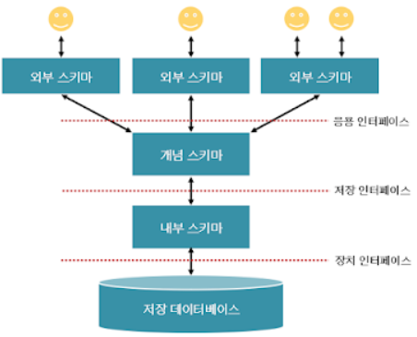
Schema
DB 기초
DB 설계
☁ 구조
External Schema : 특정 개개인 사용자 관점에서의 DB 정의 (DB의 일부)
Conceptual Schema : 전체적인 관점에서의 DB 정의
* 단순히 스키마라고 하면 개념 스키마를 의미하는 것이다.
Internal Schema : 저장 장치 관점에서의 DB 정의
응용 인터페이스 : External/Conceptual 간의 Mapping
➡ 두 Schema의 대응 관계 정의로 논리적 데이터 독립성 제공
저장 인터페이스 : Conceptual/Internal 간의 Mapping
➡ 두 Schema의 대응 관계 정의로 물리적 데이터 독립성 제공

Slide 10
Data Modeling
DB 기초
DB 설계
☁ 데이터 모델링
- 현실 세계에서 얻어진 데이터를 컴퓨터 내 DB 구축을 위해 단순화하여 옮기는 것
- 사용자 요구사항을 조사하고 이를 Entity, Relation, Attribute를 중심으로 체계적으로 표현하고 문서화하는 것
- DB 설계의 과정 중 핵심 단계
현실 세계
개념적
모델링
개념 세계
논리적
모델링
컴퓨터
세계

Slide 11
Data Modeling
DB 기초
DB 설계
☁ 데이터 모델
- 모델링 결과물(스키마) 표현 도구 – Structure, Operation, Constraint가 표시됨
- 개념적 데이터 모델 : 현실 세계를 개념적인 형태로 모델링하여 DB의 개념적 구조로 표현하는 도구
속성들로 기술된 개체 타입과 그것들 간의 관계로 현실세계 표현
- 논리적 데이터 모델 : 개념적 구조를 논리적 형태로 모델링하여 DB의 논리적 구조로 표현하는 도구
필드로 기술된 데이터 타입과 그것들 간의 관계로 현실세계 표현
☁ 구성 요소
- Entity : DB에 표현하려는 현실 세계의 대상체
- Attribute : 데이터의 가장 작은 논리적 단위
- Relation : 개체 또는 속성 간의 관계

Slide 12
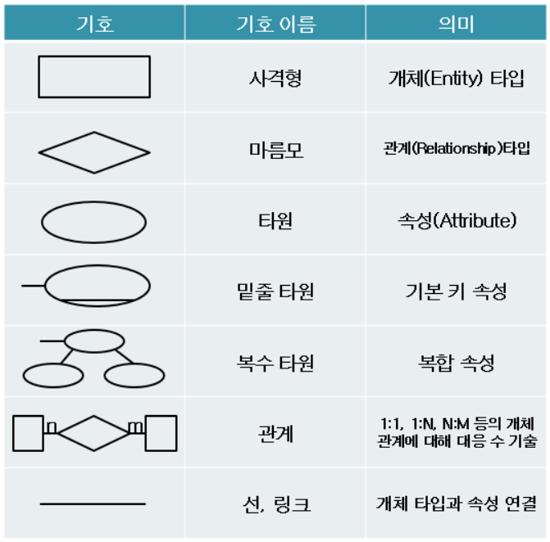
Data Modeling
DB 기초
DB 설계
☁ 개념적 데이터 모델
- E-R 모델이 대표적
- 데이터를 Entity, Relation, Attribute로 묘사
- DBMS에 독립적이므로 관계 표현에 제한이 없음
- E-R 다이어그램으로 표현
☁ 논리적 데이터 모델
- 관계형 데이터 모델
- 계층형 데이터 모델
- 네트워크형 데이터 모델

Slide 13
Relational Data Model
DB 기초
DB 설계
☁ 주요 용어
- Relation : 하나의 Entity에 대한 데이터를 2차원 Table 구조로 저장한 것
- Tuple : Relation의 각 행. Attribute의 모임
- Attribute : Relation의 각 열. Entity의 특성 기술
- Domain : 하나의 Attribute가 가질 수 있는 모든 값의 집합
Attribute가 대응하는 컬럼에 대한 Data Type과 길이
- Key : DB에서 조건에 맞는 Tuple을 찾거나 순서대로 정렬할 때 구별가능한 기준이 되는 Attribute
종류로 Super, Candidate, Primary, Foreign, Alternate가 있다.
- Null : 속성 값을 모르거나 없음을 표현
- Degree : 하나의 Relation에서 Attribute의 전체 개수
- Cardinality : 하나의 Relation에서 Tuple의 전체 개수

Slide 14
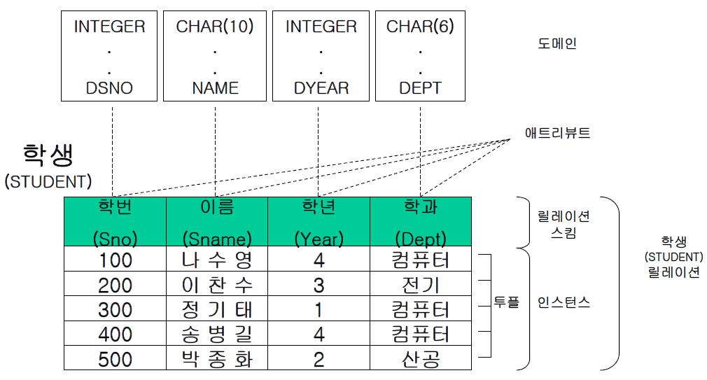
Relational Data Model
DB 기초
DB 설계
☁ Relation 예제

Slide 15
Relational Data Model
DB 기초
DB 설계
종류 | 내용
Super Key | Table의 행을 고유하게 식별할 수 있는 속성 또는 속성의 집합 Key속성을 포함하는 속성의 집합은 모두 슈퍼키이다.
Candidate Key | 슈퍼 키 중 하나의 속성이라도 제거하면 유일성을 잃어버리는 키들의 집합 모든 relation은 반드시 하나 이상의 후보키를 가져야 한다. Relation에 있는 모든 tuple에 대해 유일성과 최소성을 만족시켜야 한다.
Primary Key | 후보키 중에서 선택한 주키(main key) Null X 기본키로 정의된 속성에는 동일한 값이 중복되어 저장될 수 없다.
Foreign Key | 다른 relation의 기본키를 참조하는 속성 외래키는 참조되는 relation의 기본키와 대응되어 relation 간의 참조 관계를 표현하는 데 중요한 키이다. 외래키로 지정되면 참조테이블의 기본키에 없는 값은 입력할 수 없다.
Alternate Key | 후보키가 둘 이상일 때 기본키를 제외한 나머지 후보키를 말한다. 보조키라고도 한다.
* 유일성 : 한 Relation에서 모든 tuple은 서로 다른 키 값을 가진다.
* 최소성 : 꼭 필요한 최소한의 속성들로만 키를 구성한다.

Slide 16
Relational DB
DB 기초
DB 설계
☁ 개념
- Relational data model에 기초하는 DB
☁ Integrity Constraint
- 무결성 제약조건 : 데이터의 무결성을 보장하고 일관된 상태로 유지
- Entity : 기본키를 구성하는 모든 속성은 널 값을 가질 수 없음
- Referential : 외래키는 참조할 수 없는 값을 가질 수 없음
* 무결성 : 데이터를 결함이 없는 상태로 정확하고 유효하게 유지하는 것

Slide 17
Relational DB 설계
DB 기초
DB 설계
☁ 방법
- E-R 모델과 Relation 변환 규칙을 이용한 설계
- Normalization을 이용한 설계

Slide 18
Relational DB 설계
DB 기초
DB 설계
☁ E-R 모델과 Relation 변환 규칙을 이용한 설계
요구 분석
개념적 설계
논리적 설계
물리적 설계
구현
데이터 요구사항을
분석하여
요구 조건 명세서 작성
- DBMS에 독립적인
개념 스키마 설계
- DBMS 선정
- DBMS에 맞는
스키마 설계
- DBMS에 맞는
물리적 구조 설계
- DBMS의 DDL로 DB 생성

Slide 19
설계 예제
DB 기초
DB 설계
1. 요구사항 분석
한빛 항공사에 회원으로 가입하려면 회원 아이디, 비밀번호, 성명, 신용카드 정보를 입력해야 한다
회원의 신용카드 정보는 여러 개를 저장할 수 있는데, 세부적으로는 신용카드번호, 유효기간을 저장할 수 있다
한빛 항공사에서는 보유한 비행기에 대해 비행기번호, 출발날짜, 출발시간 정보를 저장하고 있다
한빛 항공사에서는 좌석에 대한 좌석번호, 등급 정보를 저장하고 있다
회원은 좌석을 예약하는데, 회원 한 명은 좌석을 하나만 예약할 수 있고, 한 좌석은 회원 한 명만 예약할 수 있다
비행기에는 좌석이 존재하는데, 비행기 하나에는 좌석이 여러 개 존재할 수 있고 한 좌석은 반드시 하나의 비행기에만 존재해야 한다.
그리고 좌석은 비행기가 없으면 의미가 없다.

Slide 20
설계 예제
DB 기초
DB 설계
2. 개념적 설계 – Entity, Attribute 추출
한빛 항공사에 회원으로 가입하려면 회원 아이디, 비밀번호, 성명, 신용카드 정보를 입력해야 한다
회원의 신용카드 정보는 여러 개를 저장할 수 있는데, 세부적으로는 신용카드번호, 유효기간을 저장할 수 있다
한빛 항공사에서는 보유한 비행기에 대해 비행기번호, 출발날짜, 출발시간 정보를 저장하고 있다
한빛 항공사에서는 좌석에 대한 좌석번호, 등급 정보를 저장하고 있다
회원은 좌석을 예약하는데, 회원 한 명은 좌석을 하나만 예약할 수 있고, 한 좌석은 회원 한 명만 예약할 수 있다
비행기에는 좌석이 존재하는데, 비행기 하나에는 좌석이 여러 개 존재할 수 있고 한 좌석은 반드시 하나의 비행기에만 존재해야 한다.
그리고 좌석은 비행기가 없으면 의미가 없다.

Slide 21
설계 예제
DB 기초
DB 설계
2. 개념적 설계 – Entity 간의 Relation 추출
한빛 항공사에 회원으로 가입하려면 회원 아이디, 비밀번호, 성명, 신용카드 정보를 입력해야 한다
회원의 신용카드 정보는 여러 개를 저장할 수 있는데, 세부적으로는 신용카드번호, 유효기간을 저장할 수 있다
한빛 항공사에서는 보유한 비행기에 대해 비행기번호, 출발날짜, 출발시간 정보를 저장하고 있다
한빛 항공사에서는 좌석에 대한 좌석번호, 등급 정보를 저장하고 있다
회원은 좌석을 예약하는데, 회원 한 명은 좌석을 하나만 예약할 수 있고, 한 좌석은 회원 한 명만 예약할 수 있다
비행기에는 좌석이 존재하는데, 비행기 하나에는 좌석이 여러 개 존재할 수 있고 한 좌석은 반드시 하나의 비행기에만 존재해야 한다.
그리고 좌석은 비행기가 없으면 의미가 없다.

Slide 22
설계 예제
DB 기초
DB 설계
2. 개념적 설계 – Entity 간의 Relation 추출
관계 | 관계에 참여하는 개체 | 관계유형 | 관계 속성
보유 | 회원(선택) : 한 회원은 여러 신용카드를 가질 수 있다 신용카드(필수) : 한 신용카드는 한 회원이 보유한다 | 1:N
예약 | 회원(선택) : 한 회원은 한 좌석만 예약할 수 있다 좌석(필수) : 한 좌석은 회원 한 명에 의해서 예약된다 회원(선택): 한 회원은 여러 비행기를 예약할 수 있다 비행기(필수): 비행기 한 좌석은 한 회원이 예약한다 | 1:N
존재 | 비행기(필수) : 비행기 하나에는 좌석이 여러개 존재한다 좌석(필수) : 한 좌석은 하나의 비행기에만 존재해야 한다 | 1:N | 비행기 없이 좌석이 존재할 수 없음

Slide 23
설계 예제
DB 기초
DB 설계
2. 개념적 설계 – ERD 생성

Slide 24
감사합니다.
😉😆😄
발 표 일 : 2021-07-28
발 표 자 : 김 혜 진
Notes:
다음 시간 : 설계 연습 및 MySQL로 실습 – PK, FK 등 Key 사용, Join 등

